Slide 1

Waitor
Aplicație pentru Eficientizarea Modului de Lucru a Chelnerilor în Restaurante
Autor: Sucurei Robert - Pavel
Coordonator Științific: Drd. Florin Olariu

Slide 2
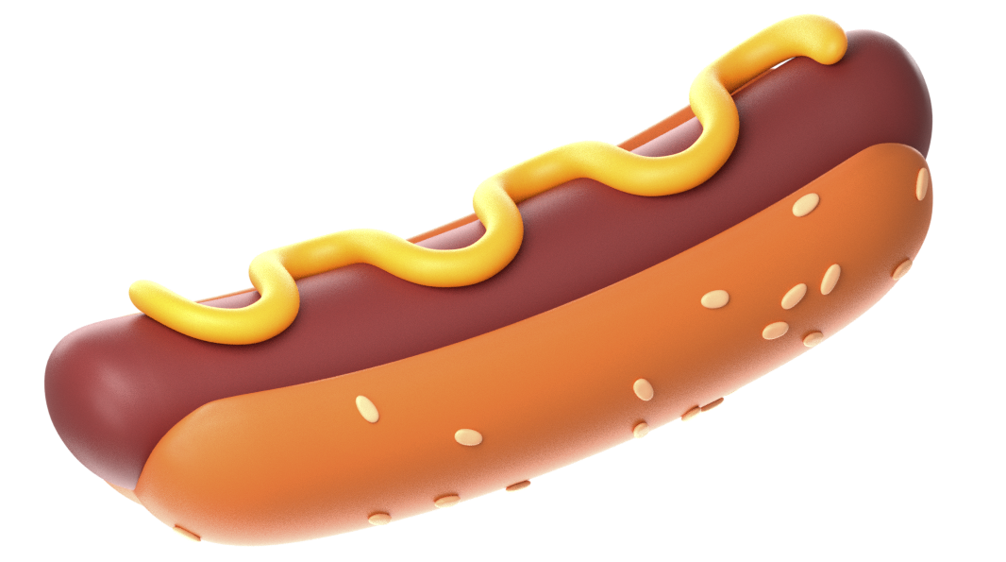

Introducere
Context:
Aplicația este asemănătoare cu cele oferite de către companiile Glovo, Tazz, Bolt Food etc.
Folosirea aplicatiei create de mine este posibilă doar în incinta unui restaurant.
Chelnerii devin ”livratori” în interiorul restaurantul în care lucrează.
Motivație:
Eficientizarea modului de lucru al chelnerilor.
Procesul de așteptare al clientului scade semnificativ.
Erorile umane sunt diminuate.
Notes:
Eficientizarea modului de lucru al chelnerilor si implicit si a restaurantelor in care activeaza.

Slide 3
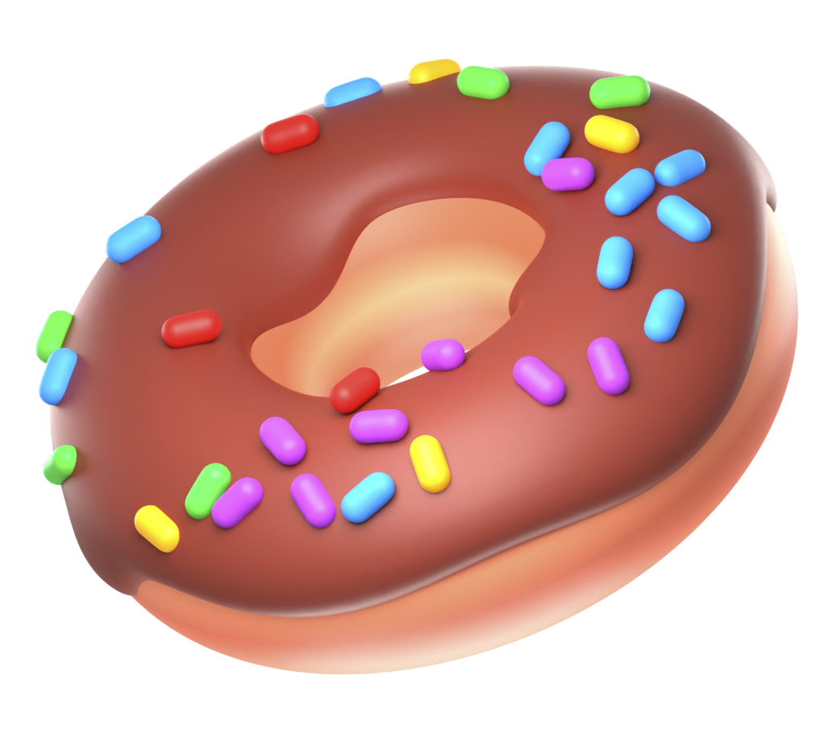

Probleme actuale
Viteza
Neînțelegerea
01
02
Șanse inegale
Răspândirea bolilor
03
04
În secolul XXI, multe persoane nu mai dețin ”abilitatea” de a aștepta mult timp.
Puține persoane în ziua de azi mai înțeleg că este omenește să greșești.
Persoanele cu deficiențe de auz au șanse aproape 0 de angajare ca și chelner.
Bolile sezoniere sau pandemiile afectează mult buna funcționare a restaurantelor.
Notes:
Note: you can add between 3 and 6 sections, the structure can vary. The numbers have to be kept

Slide 4
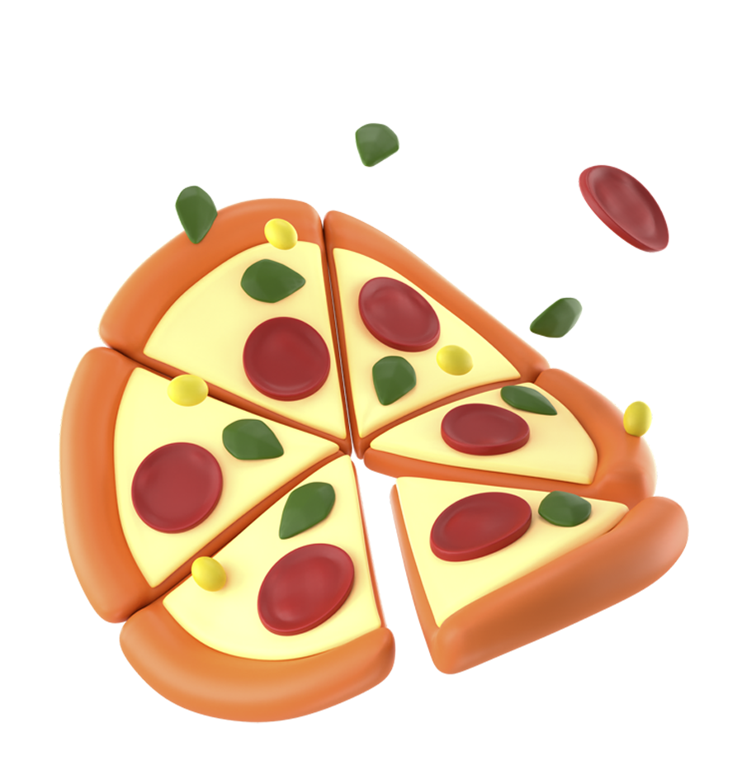

Posibile soluții
Viteza
Neînțelegerea
01
02
Șanse inegale
Răspândirea bolilor
03
04
Micșorarea cerințelor unui chelner va duce la eficientizarea modului său de lucru.
Un mediu digital nu permite apariția greșelilor făcute de oameni.
Un mediu în care contactul om-om este diminuat, auzul nu va mai reprezenta o necesitate.
Minimizarea contactelor dintre persoane va duce la diminuarea transmiterii bolilor.
Notes:
Note: you can add between 3 and 6 sections, the structure can vary. The numbers have to be kept

Slide 5
Tehnologii folosite
01
04
07
Node JS
Tachyons
Knex JS
02
05
08
Express JS
pgAdmin 4
qrserver
03
06
09
React
PostgreSQL
Postman
Notes:
Note: you can add between 3 and 6 sections, the structure can vary. The numbers have to be kept

Slide 6
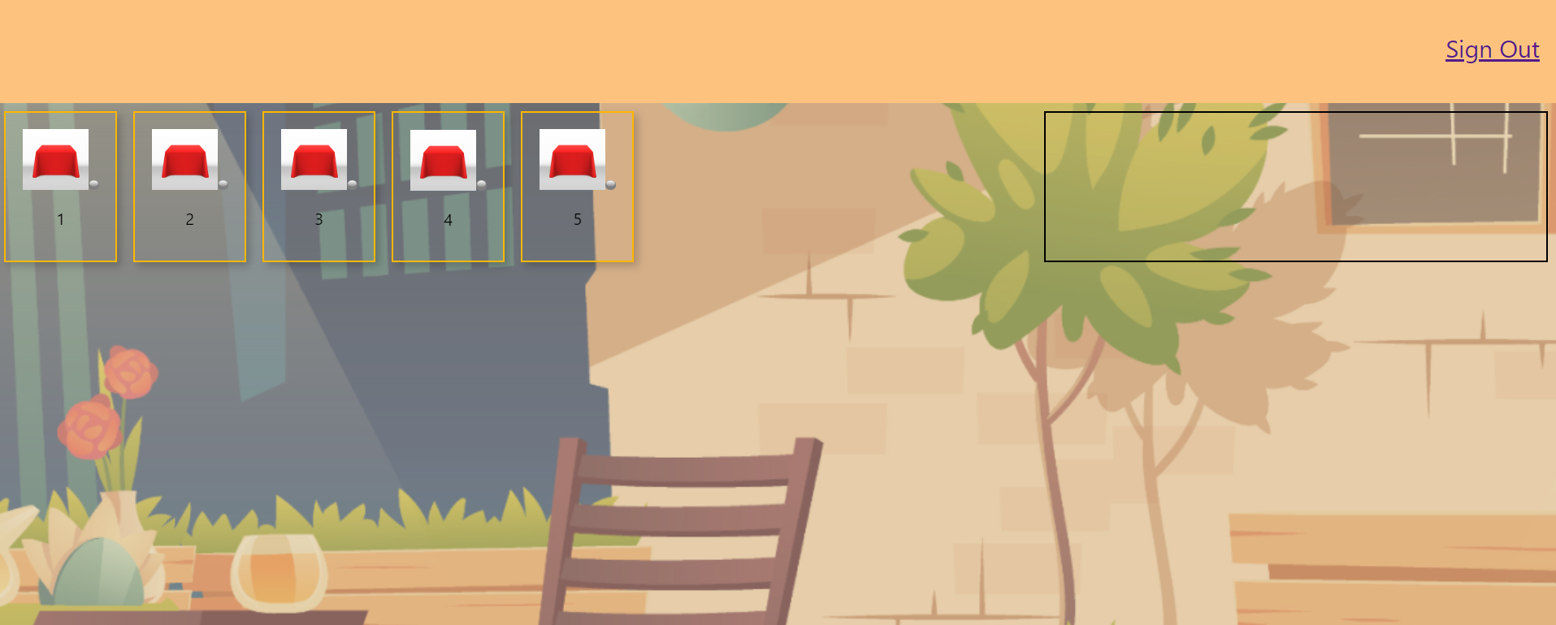
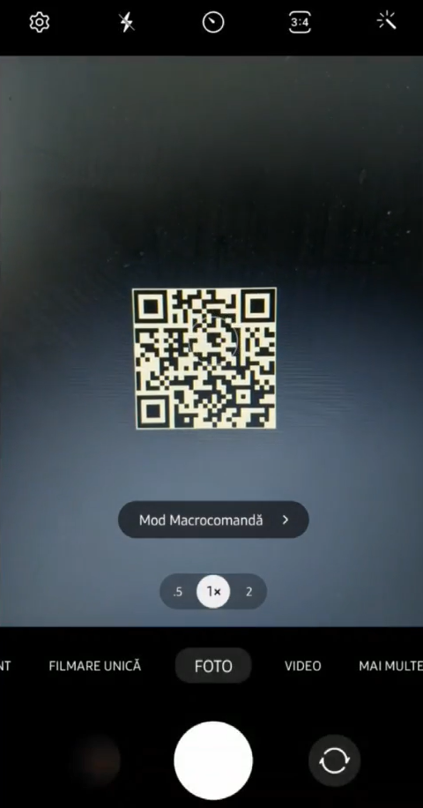
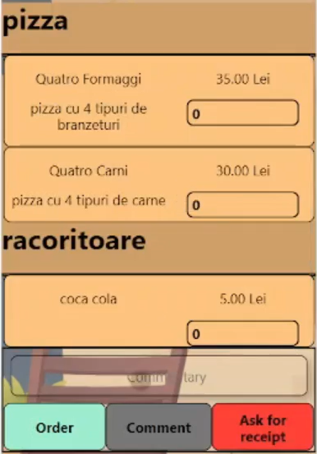

Slide 7
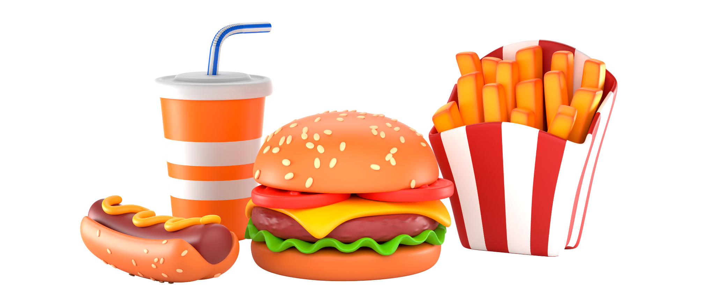
Concluzie
Consider cӑ acest tip de aplicaţie îşi va putea gӑsi rostul în societate. Aplicaţia creatӑ de mine poate îmbunӑtӑţi enorm condiţiile de muncӑ a chelnerilor şi în același timp sӑ facӑ şi experienţa clienţilor în restaurant una cât mai plӑcutӑ.

Slide 8


Mulțumesc!

